Slide 1
TIPE : Santé et prévention
CHESTERIKOFF
Aymeric
MP
N°32167
Titre : Modélisation simplifiée de l’évolution des concentrations d’ozone au niveau du sol
1

Slide 2
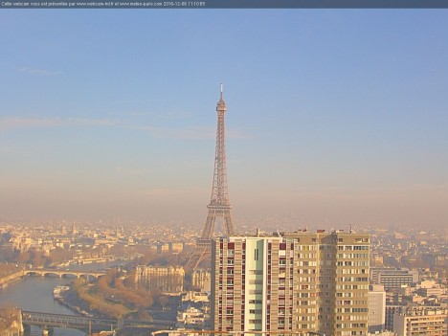
Sommaire :
Introduction :
Problématique :
Combien de jours ensoleillés et sans vent consécutifs faut-il en été pour franchir le seuil d’alerte de pic de pollution à l’ozone dans une ville de l’agglomération parisienne comme Melun?
I) Modélisation de l’angle zénithal
II) Modélisation cycle de Chapman sans émission, difficultés rencontrées
III) Modélisation cycle de Chapman avec émission
Conclusion :
Objectif : A l’aide d’une modélisation simplifiée de l’atmosphère, prévoir le nombre de jours de beau temps nécessaires avant de dépasser les seuils d’alerte de pollution à l’ozone fixés par l’OMS (organisation mondiale de la santé).
Source : thelocal.fr
2

Slide 3
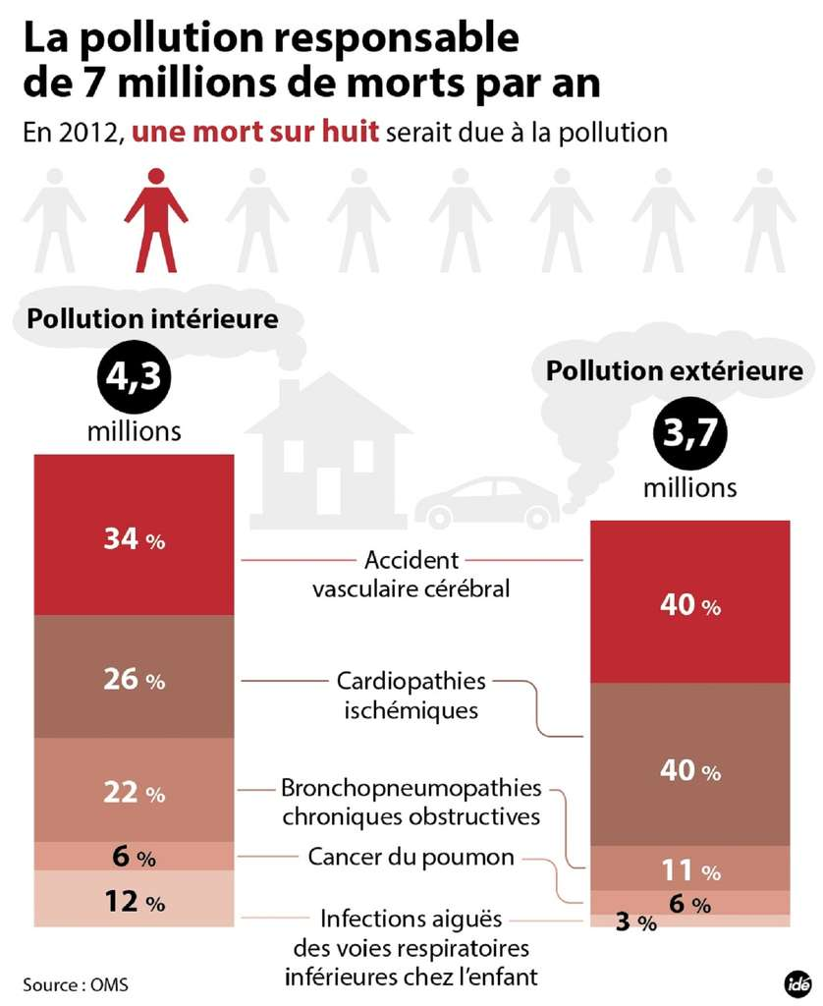
INTRODUCTION :
● Lien avec le thème :
Pollution = 1ère cause de mortalité dans le monde
Problème :
Les polluants :
- ignorent les frontières
- lourd coût économique
- dégradent la biodiversité (pluie acide)
► Nécessité de prévoir et gérer les futurs pics de pollution
3

Slide 4
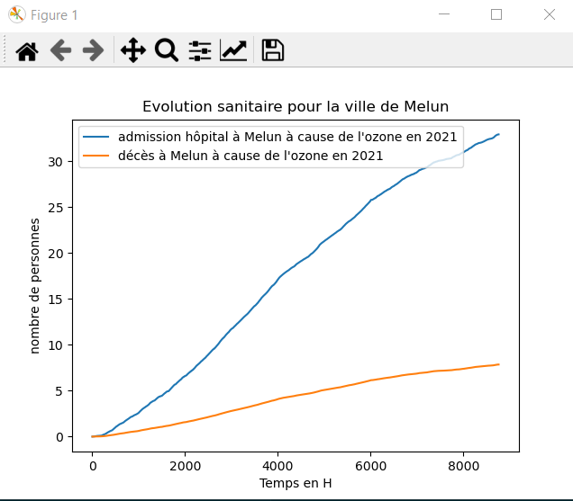
INTRODUCTION :
● Impact sanitaire de la pollution à l’ozone à Melun (40 000 habitants) :
En France en 2021 :
- 660361 morts en France
- 12.9 millions d'admissions à l’hôpital
Statistiques santé INSEE + relevés ozone Airparif (station Melun-Villaroche)
► Saisie des données python :
► Résultats modélisation pour 2021:
Impact ozone | Nombres Hospitalisations | Hospitalisations % | Nombres Morts | Morts %
Melun | 32 | 0,43 % | 7 | 2 %
IDF | 10046 | 0,52 % | 2395 | 2 %
Conclusion : Pollution à l’ozone = dangereuse pour la santé
4

Slide 5
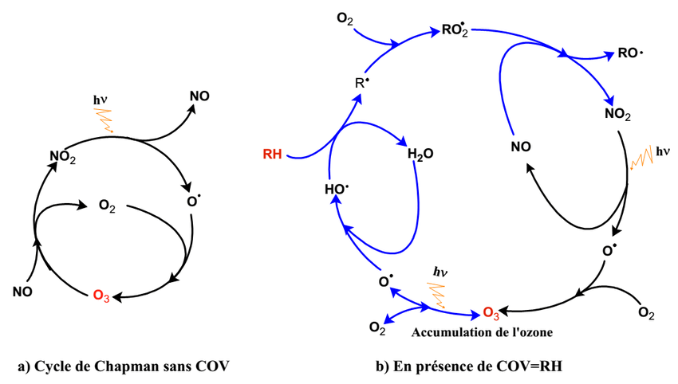
I) Modélisation de l’angle zénithal
● Qu’est ce que le cycle de Chapman ?
Double rôle de l’ozone (O3) :
● Ozone stratosphérique = couche d’ozone, protège des rayons UV-B et UV-C (100 à 315nm)
● Ozone troposphérique = polluant de la troposphère, troisième gaz à effet de serre
Cycle de Chapman :
►Concentration d’ozone varie en fonction :
- De l’ensoleillement (hν)
- Des concentrations des autres polluants (NO2...)
Autres facteurs ?
Source: researchgate.net
5

Slide 6
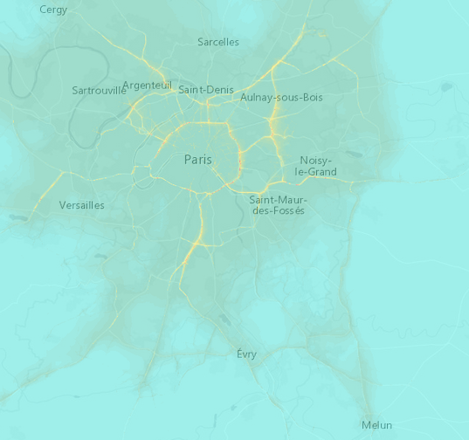
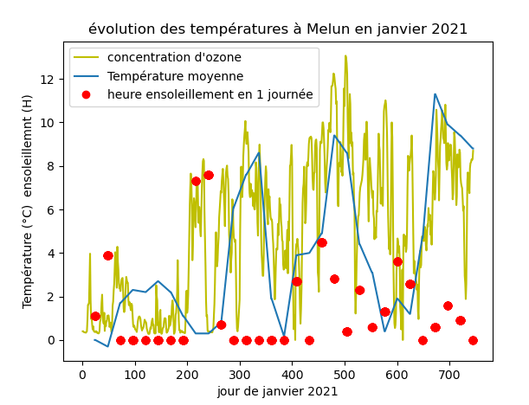

I) Modélisation de l’angle zénithal
● Influence des différents paramètres météo sur le cycle de Chapman :
Influence lieux/activités humaines :
Mise en relations des différents paramètres (température, ensoleillement) sous python :
Pollution NO2 :
Source : Airparif
► Température et ensoleillement (énergie solaire) influencent la concentration d’ozone
► Lieux influence la pollution d’ozone
Modélisation journalière des variations de l’angle zénithal pour modéliser le cycle de Chapman
6

Slide 7
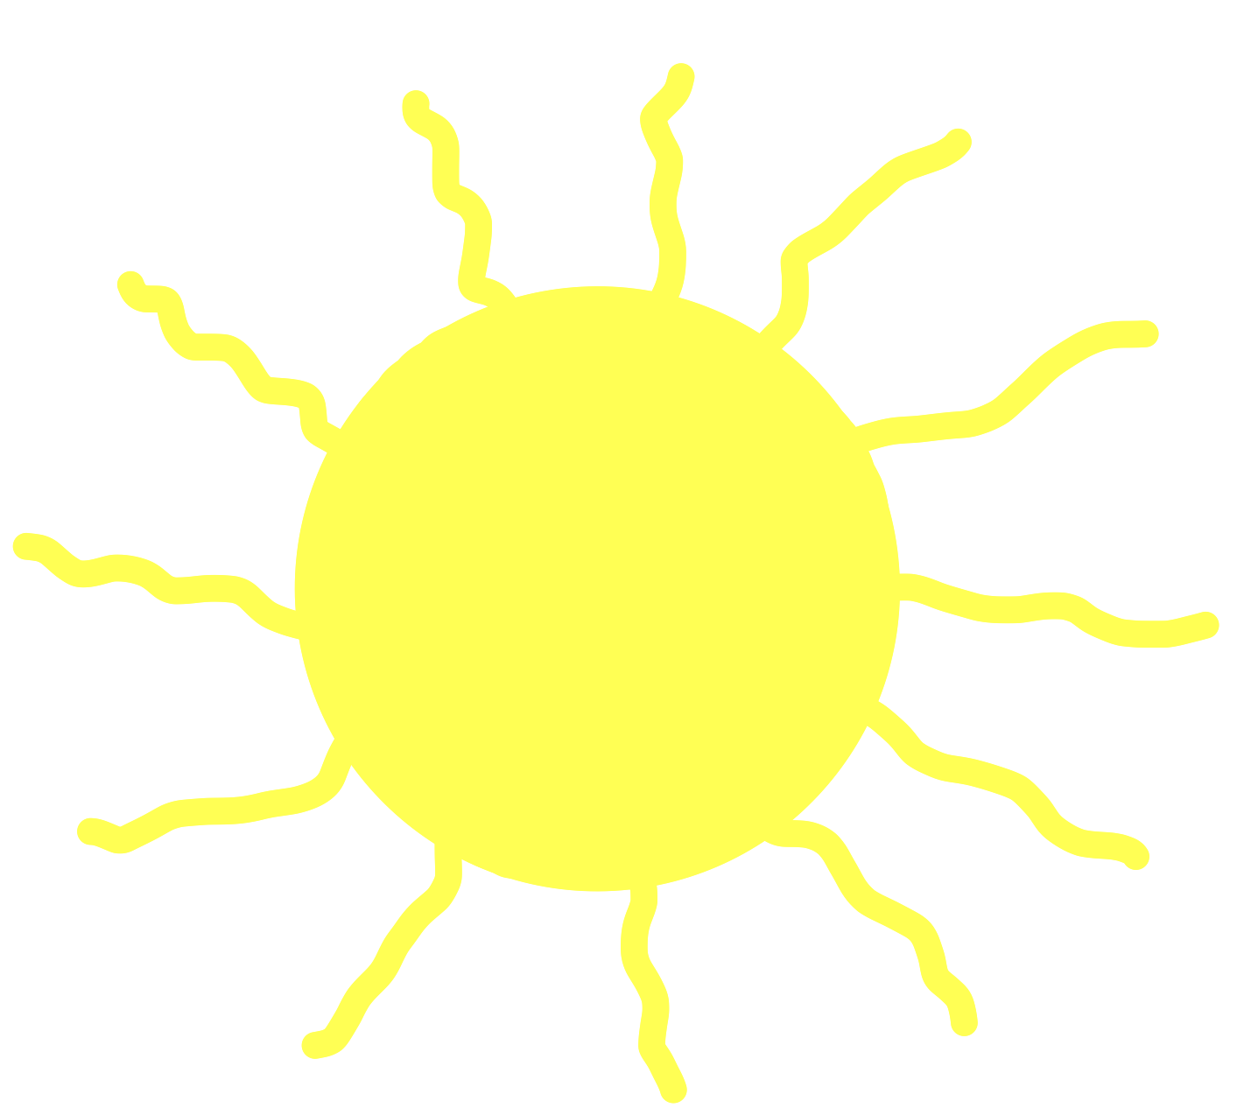
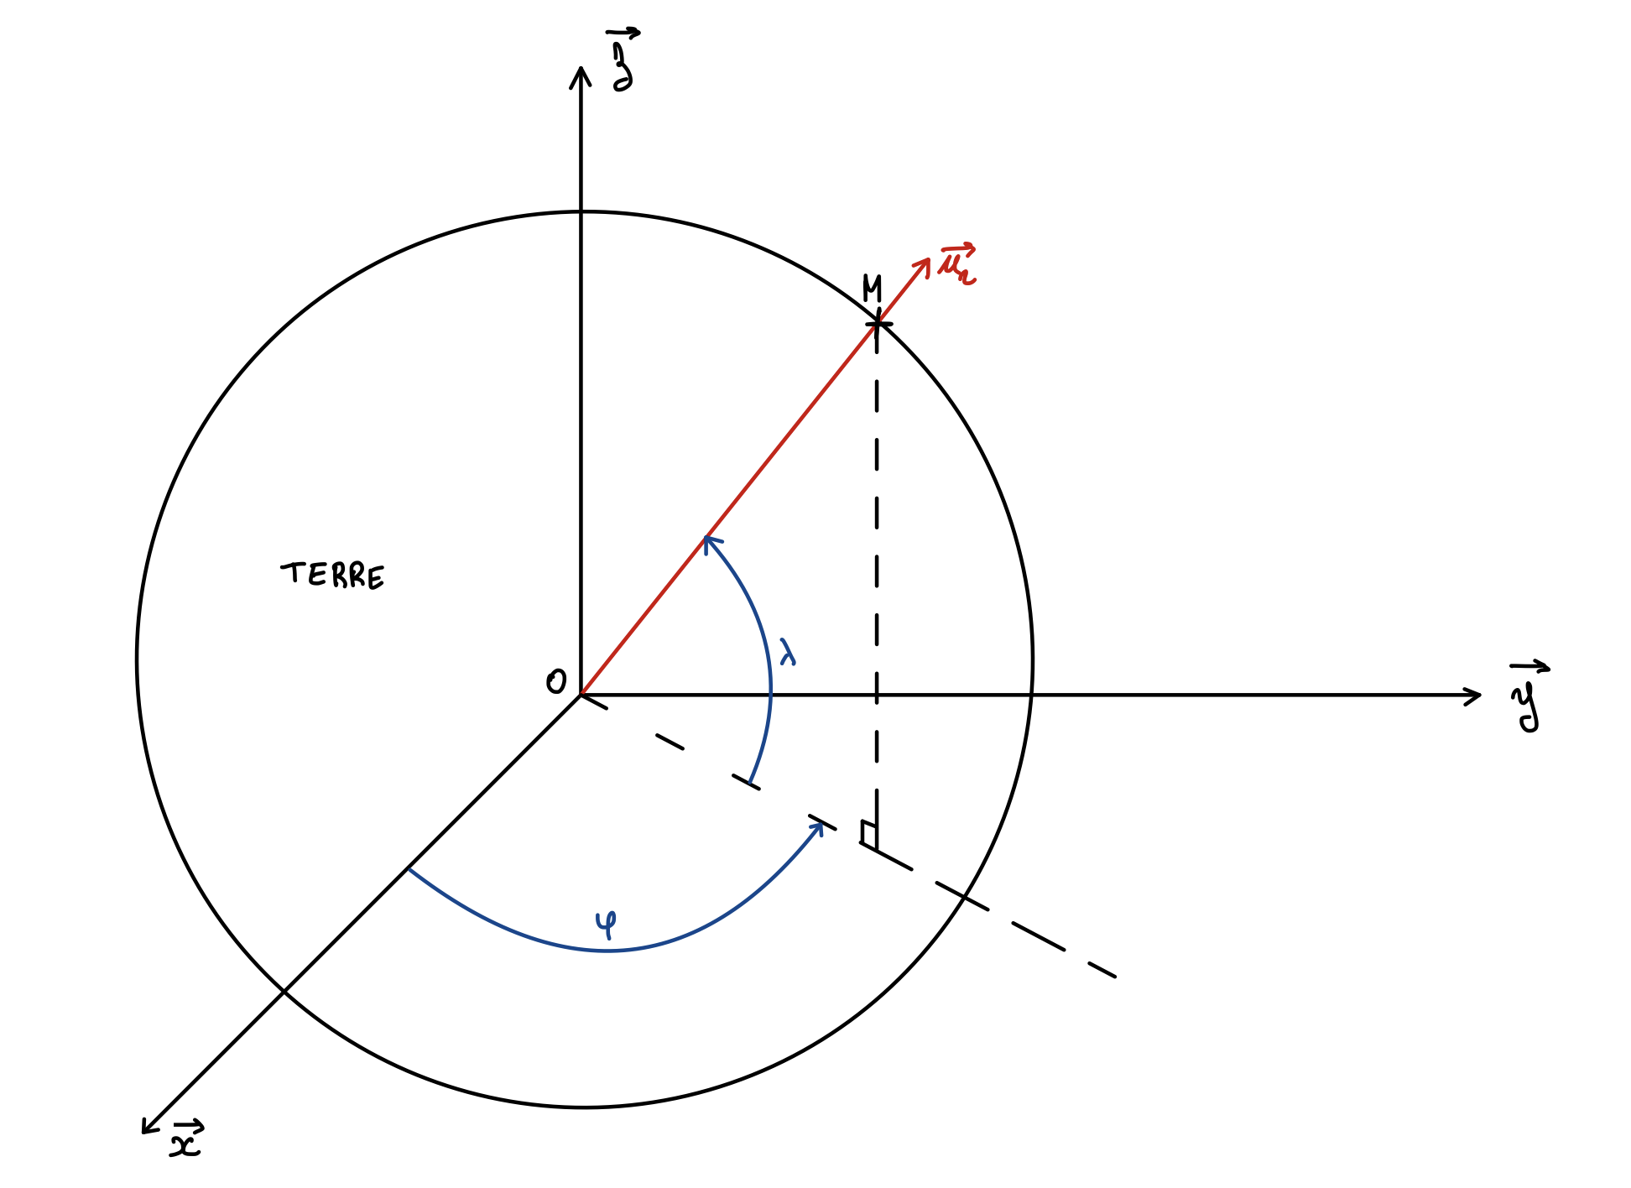
I) Modélisation de l’angle zénithal
● Modélisation de l’angle zénithal :
Objectif : calcul de θ en tout point M sur Terre
Référentiel :
(Oxyz) géocentrique
Angle zénithal
Angle altitude solaire
Terre
Données :
φ0 : longitude de M
λ : latitude de M
Melun :
Soit t (seconde), origine des temps : équinoxe de printemps heure de Greenwich
► Pour tout t :
{
●
°
●
°
7

Slide 8
I) Modélisation de l’angle zénithal
● Modélisation de l’angle zénithal :
Objectif : calcul de θ en tout point M sur Terre
Référentiel : (SXYZ) héliocentrique
Données géométriques :
●
●
O
●
a
S
►
1ère Approximation sans saisons :
●
Approximation insuffisante
●
2ème approximation prise en compte des saisons
8

Slide 9
I) Modélisation de l’angle zénithal
● Modélisation de l’angle zénithal :
Objectif : calcul de θ en tout point M sur Terre
► 2ème approximation prise en compte des saisons:
α : angle entre le plan de l’écliptique et le plan de l’équateur
Données géométriques :
●
°
O
●
●
Modélisation Python de θ et δ sur 1 an
9

Slide 10
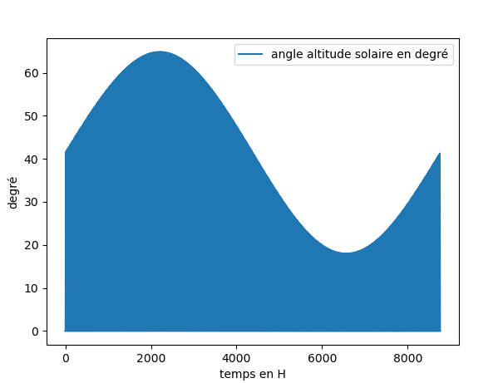
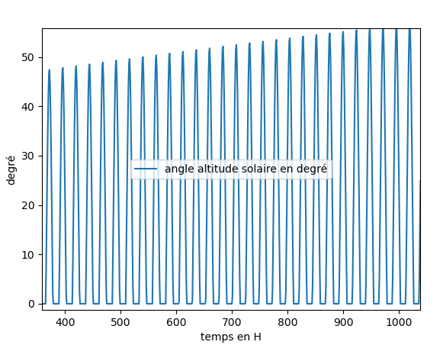
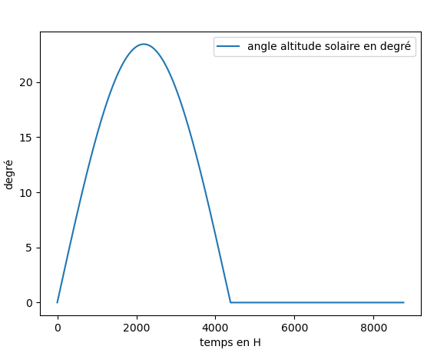
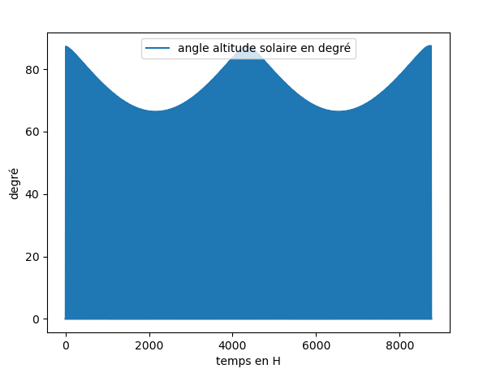
I) Modélisation de l’angle zénithal
● Modélisation de l’angle zénithal :
Résultat modélisation à Melun angle δ:
Pôle Nord (λ=90)°
Équateur (λ=0°)
Objectif angle zénithal en tout point M atteint
10

Slide 11
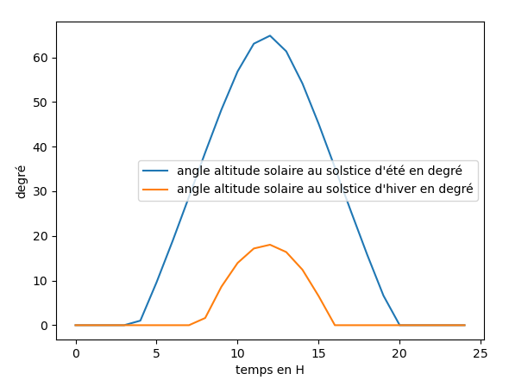
I) Modélisation de l’angle zénithal
● Modélisation de l’angle zénithal :
Résultat pour Melun aux solstices :
Heure de Greenwich
Réaction chimique cycle de Chapman varie selon les saisons
11

Slide 12
II) Modélisation cycle de Chapman sans émission, difficultés rencontrées
● Modélisation cycle de Chapman méthode d’Euler :
Calcul constantes de vitesse des réactions (1) et (2) :
Hypothèse de la simulation :
►Vent négligé
►Émission des voitures négligé
►Température supposée constante (298K)
►Temps ensoleillé
{
v1=JNO2(t) [NO2]
v2=k [NO] [O3]
Données réaction (en annexe):
Unités choisie pour la simulation des concentrations molécules.cm-3
Réaction chimique :
(1)
(2)
On a :
(3)
12

Slide 13
II) Modélisation cycle de Chapman sans émission, difficultés rencontrées
● Modélisation cycle de Chapman méthode d’Euler :
Mise en équation sous python méthode d’Euler :
Condition initiale :
-[O0]=0 molécules.cm-3 (hypothèse)
-[NO2],[NO],[O3] : concentration mesurée équinoxe de printemps
-[O2] : concentration dans l’air
On pose :
13

Slide 14
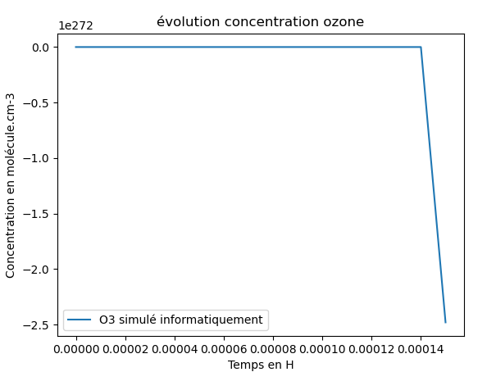
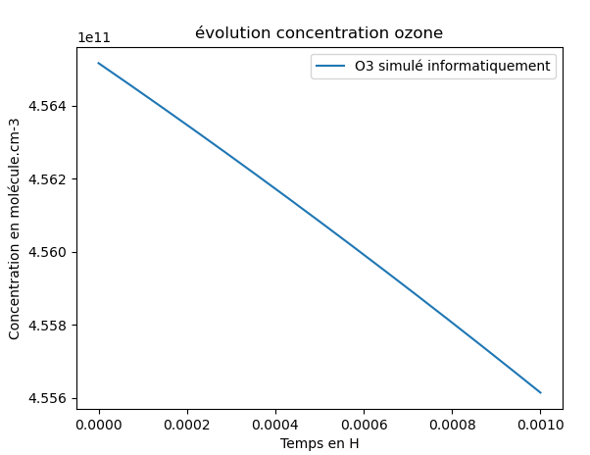
II) Modélisation cycle de Chapman sans émission, difficultés rencontrées
● Divergence de la méthode d’Euler:
Résultat méthode d’Euler aberrant :
Divergence d’Euler avec un pas de temps de 1/100 000 s.
Raison : Euler = mauvaise approximation
Pas de divergence pour un pas de temps
<1/1 000 000 000 s trop long temps de calcul (3 min de simulation = 4s simulé)
Besoin d’utiliser un autre méthode pour notre simulation
14

Slide 15
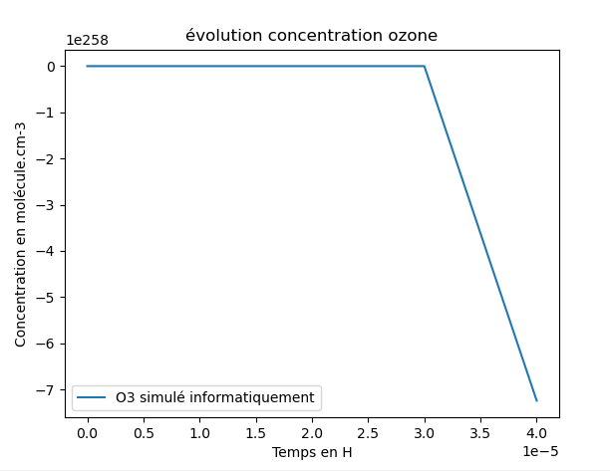
II) Modélisation cycle de Chapman sans émission, difficultés rencontrées
● Modélisation cycle de Chapman méthode Runge-Kutta-4:
Runge-Kutta 4 :
Données :
●
Où k1, k2, k3, k4 sont des approximations de :
Même hypothèse de simulation qu’avec la méthode d’Euler :
Même problème de divergence qu’avec la méthode d’Euler pour dt > 1/1 000 000 000 s
Runge-Kutta = meilleure précision mais insuffisant
15

Slide 16
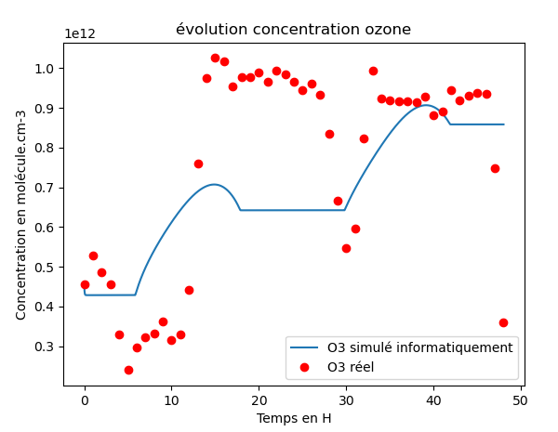
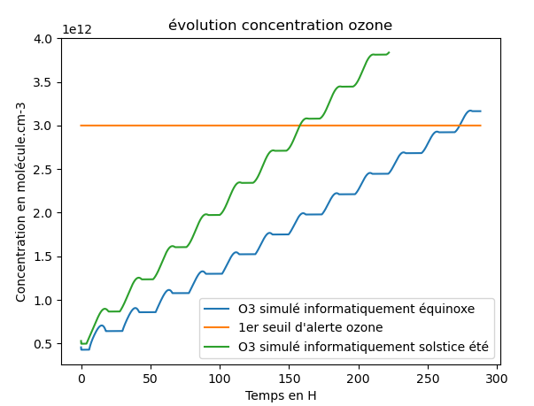
II) Modélisation cycle de Chapman sans émission, difficultés rencontrées
● Modélisation cycle de Chapman en utilisant odeint :
Résultat pour Melun :
1er seuil d’alerte : 240μg.m-3
► Pas de divergence
► [O3] varie avec θ
► Régime stationnaire la nuit
Seuils d’alerte atteint après :
- 12 jours dans ces conditions (équinoxe)
- 7 jours solstice d’été
Variation due aux conditions initiales
Résultat du bon ordre de grandeur mais erreur ~ 100 %
16

Slide 17
III) Modélisation cycle de Chapman avec émission
● Modélisation cycle Chapman voiture 60 % diesel/40 % essence :
Hypothèse polluant :
● Émission constante
● Polluants évoluent dans un volume de 100 m de haut et surface petite couronne Ile de France (657 km carré)
Émission (mg.km-1) | Essence | Diesel
NO2 | 40 | 140
NO | 1 | 40
Données parc INRETS
►Émission quotidienne :
- 180µg.m-3 NO2
- 40µg.m-3 de NO
IDF chaque jour:
~40 % voiture essence
~60 % voiture diesel
~4 millions de voiture
~30 km de trajet par voiture
eno : terme d’émission de NO
eno2 : terme d’émission de NO2
On injecte dans notre système d’équation :
17

Slide 18
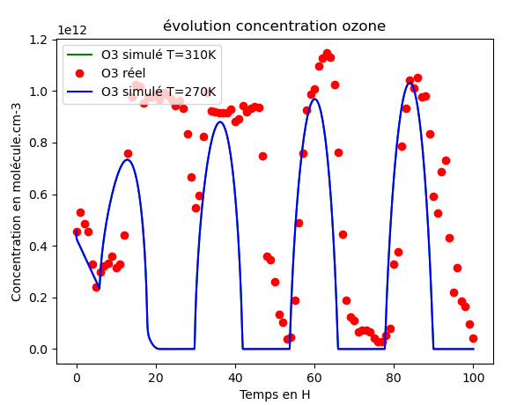
III) Modélisation cycle de Chapman avec émission
● Modélisation cycle Chapman voiture 60 % diesel/40 % essence :
Comparaison réel/simulation :
Résultat :
● Jour 3/4 : bonne approximation
● Déphasage car heure de Greenwich
● Même résultat pour T=270 K ou T=310 K T supposé constant : bonne approximation
Source d’erreur :
● Vent
● Émission non constante
18

Slide 19
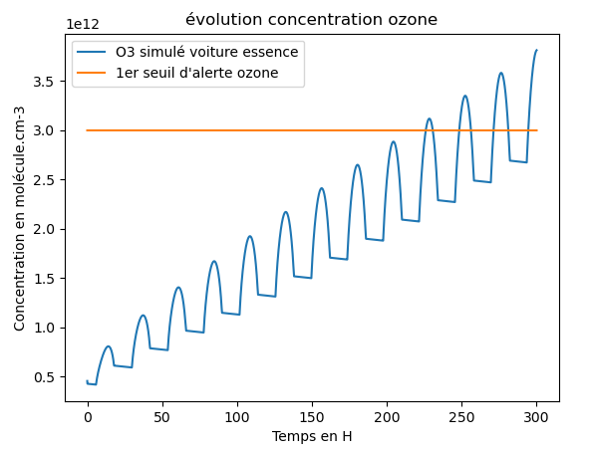
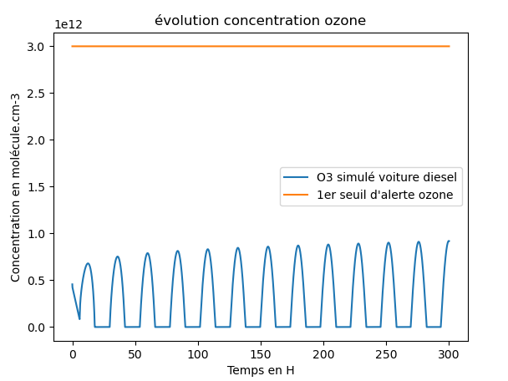
III) Modélisation cycle de Chapman avec émission
● Modélisation cycle Chapman voiture 100 % diesel/100 % essence :
Cas voiture 100 % essence :
Cas voiture 100 % diesel :
►Émission quotidienne :
- 73µg.m-3 NO2
- 2µg.m-3 de NO
►Émission quotidienne :
- 255µg.m-3 NO2
- 73µg.m-3 de NO
Voitures diesel = mieux pour éviter les pics de pollution à l’ozone mais émet plus de particule fine
19

Slide 20
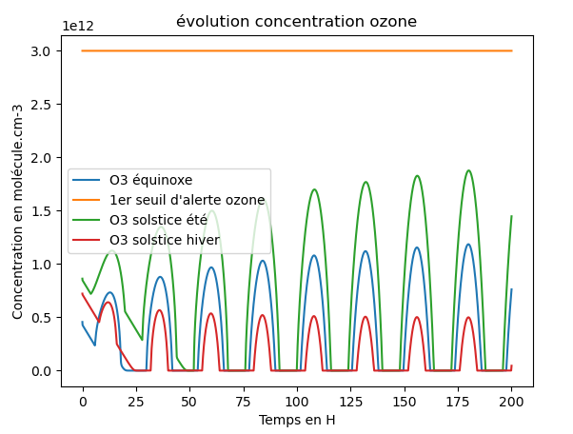
III) Modélisation cycle de Chapman avec émission
● Modélisation cycle Chapman cas réel en fonction des saisons :
Influence de la saison sur l’évolution de la concentration en [O3] :
Influence conditions initiales
Conclusion :
Pic pollution à l’ozone favorisé par beau temps en été
Seuil d’alerte jamais atteint
Limite de notre modélisation
20

Slide 21
CONCLUSION :
Limite du modèle :
● Vent négligé
● Temps supposé toujours ensoleillé
● Émission supposée constante
● Présence d’autres sources d’émission : le chauffage...
● Cycle de Chapman modélisé sans COV
● Émission non uniformément répartie dans l’espace
Source: researchgate.net
21

Slide 22
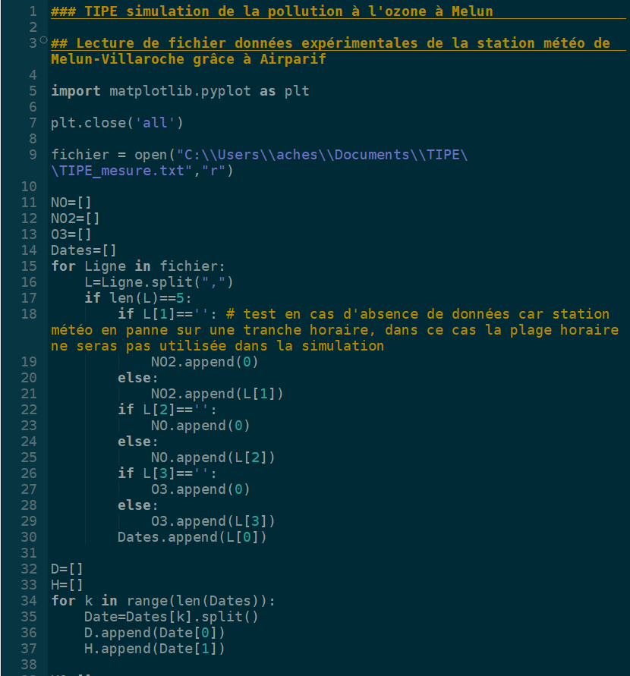
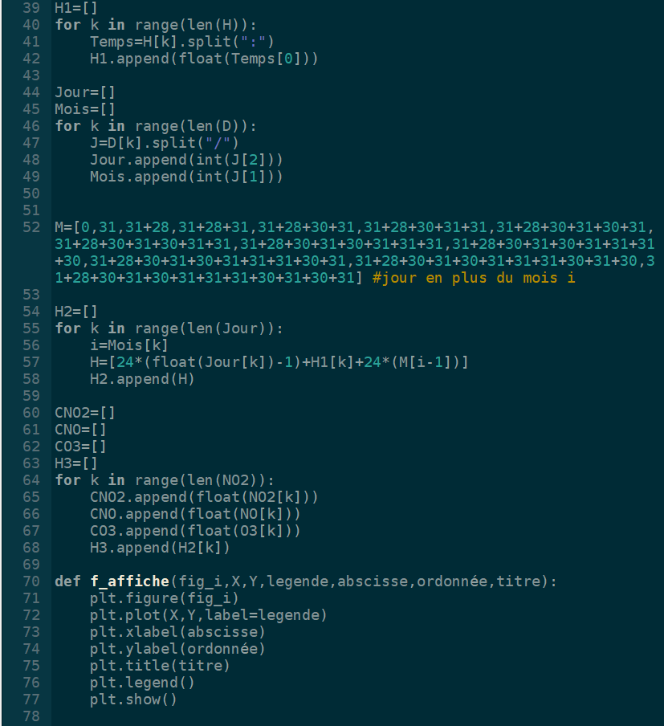
ANNEXE :
● Programme python :
22

Slide 23
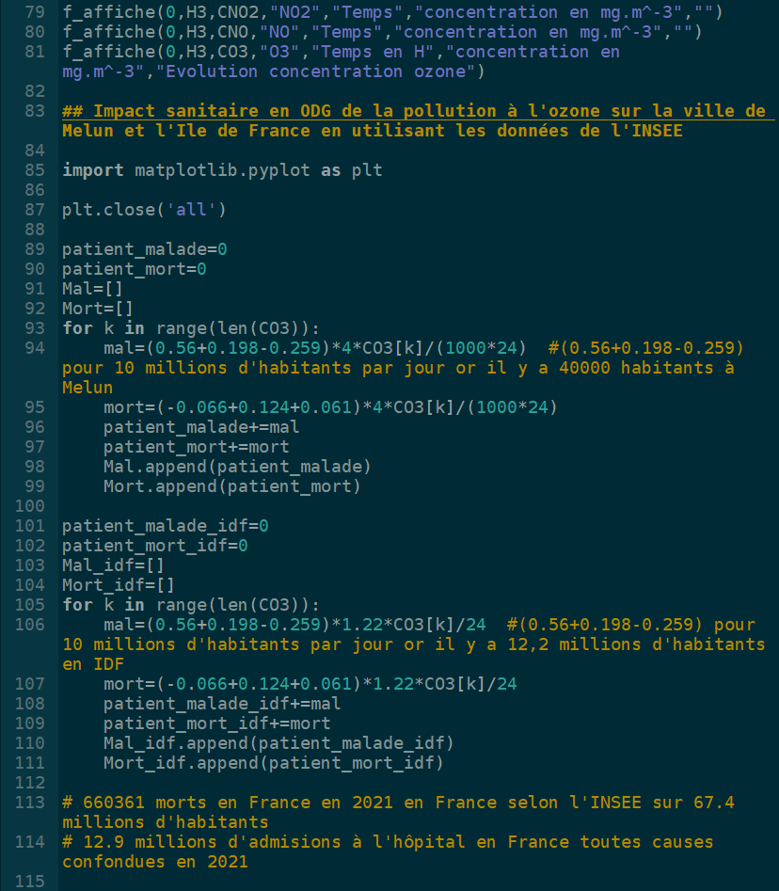
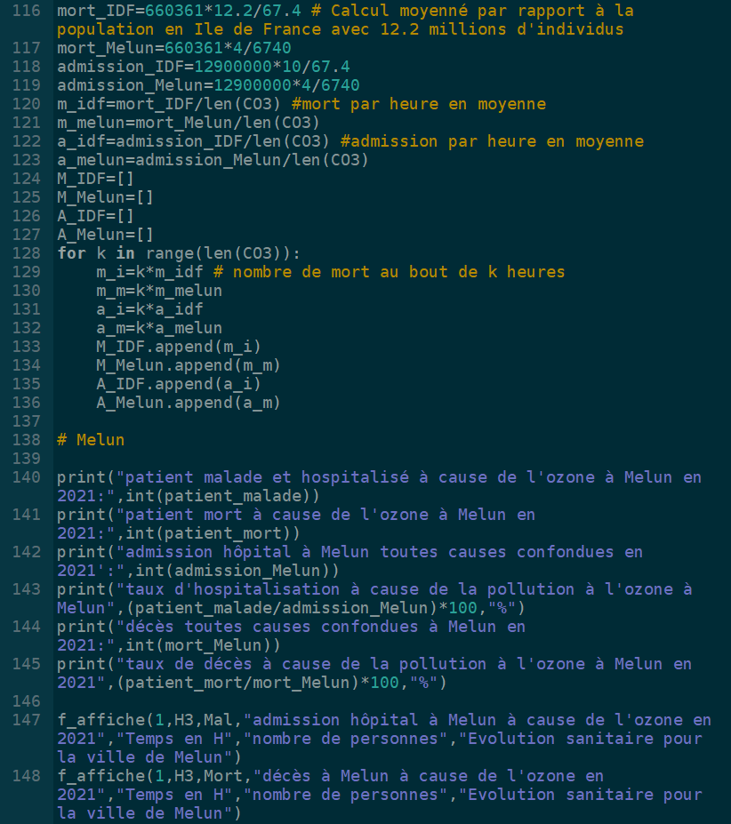
ANNEXE :
● Programme python :
23

Slide 24
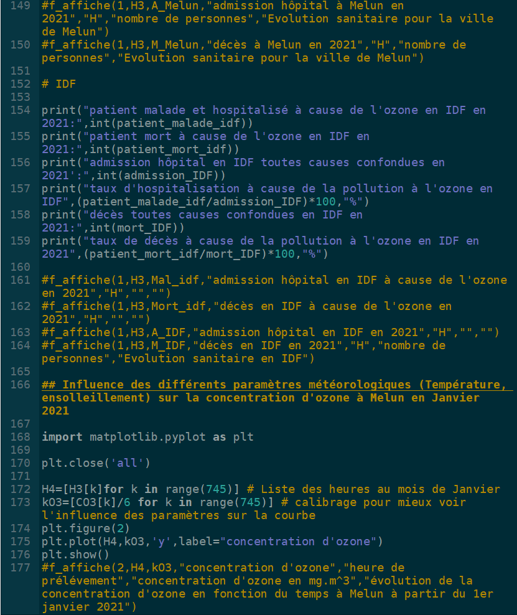
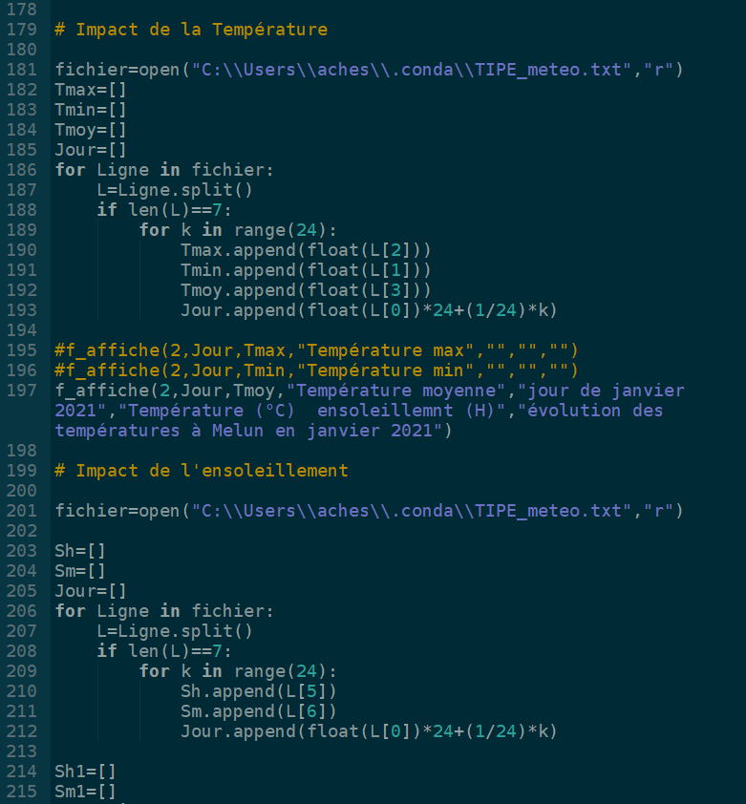
ANNEXE :
● Programme python :
24

Slide 25
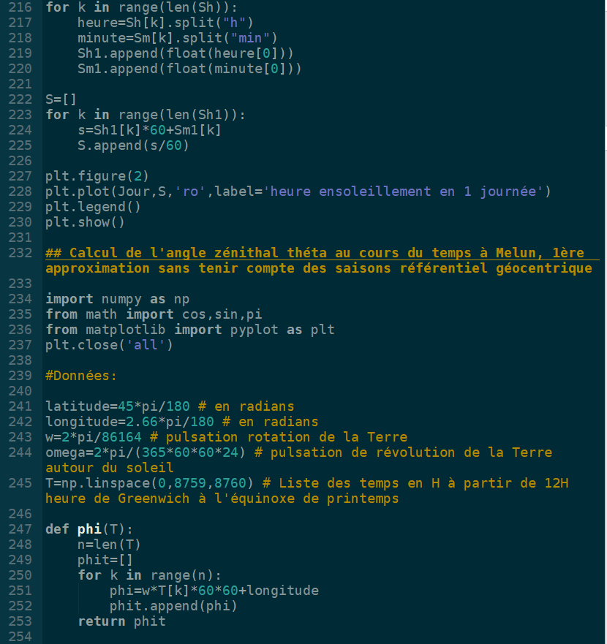
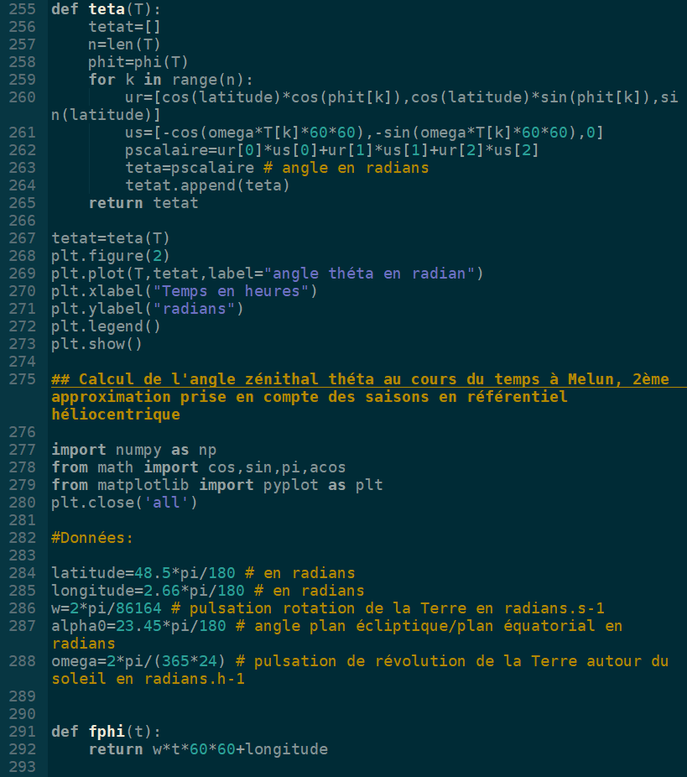
ANNEXE :
● Programme python :
25

Slide 26
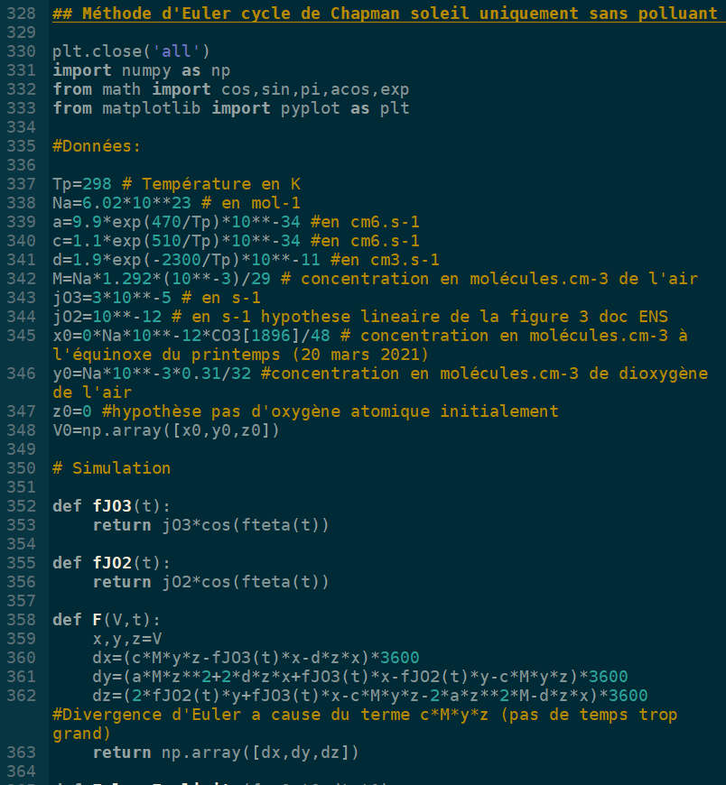
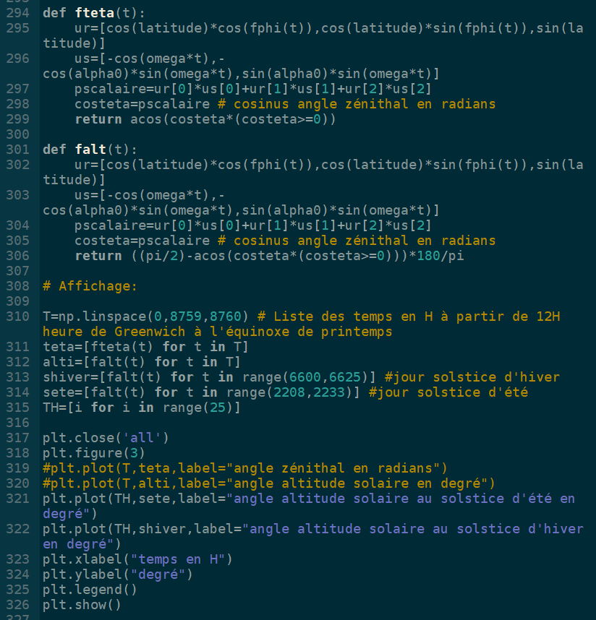
ANNEXE :
● Programme python :
26

Slide 27
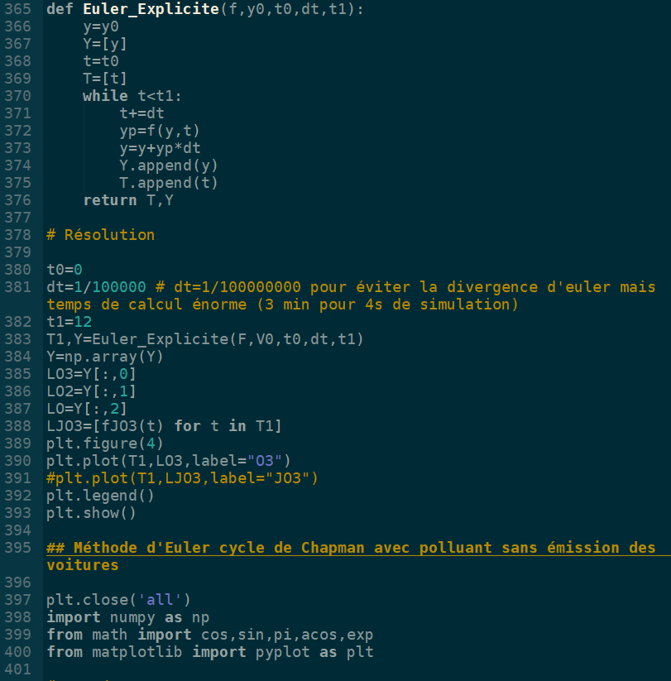
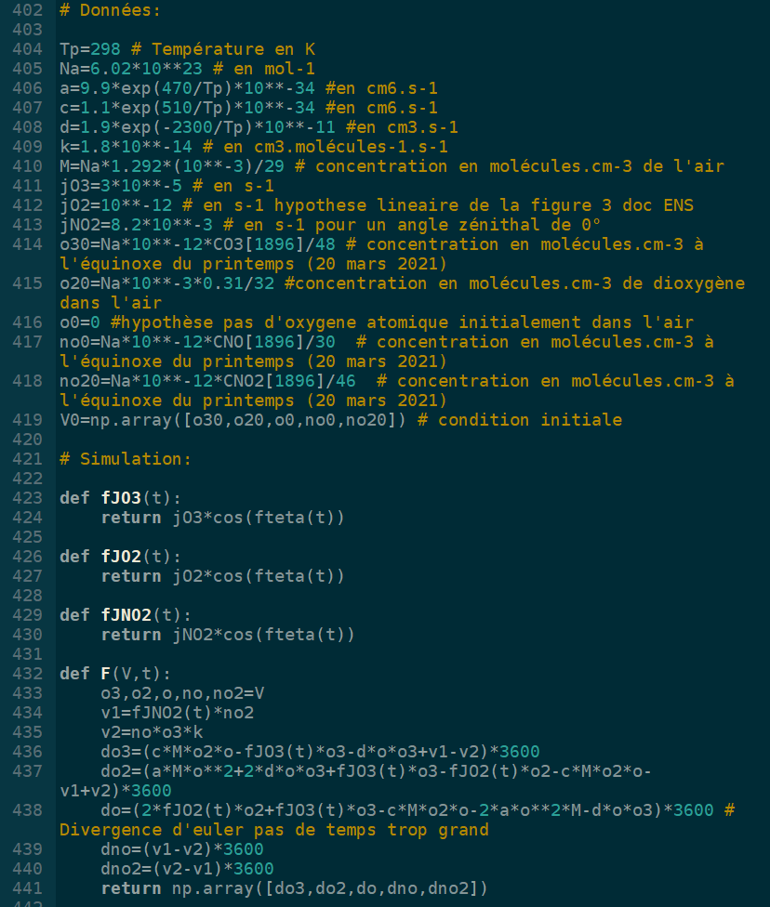
ANNEXE :
● Programme python :
27

Slide 28
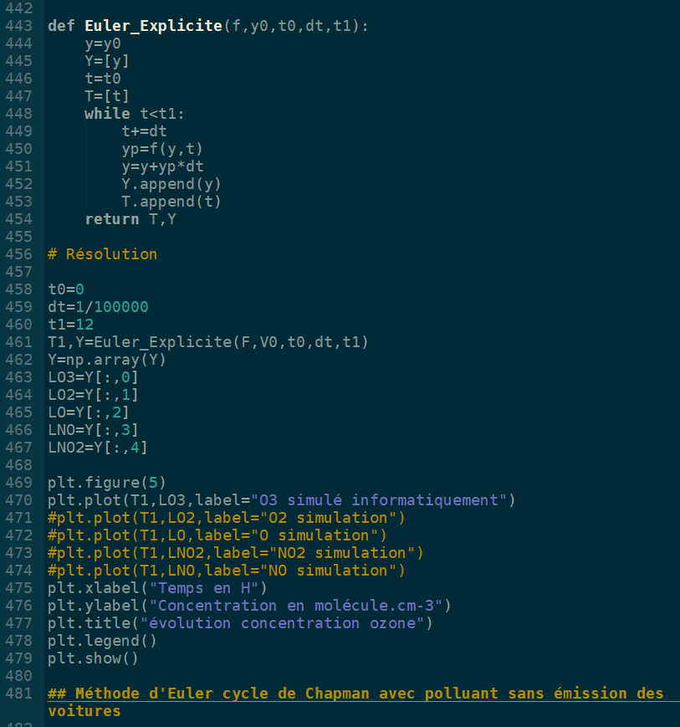
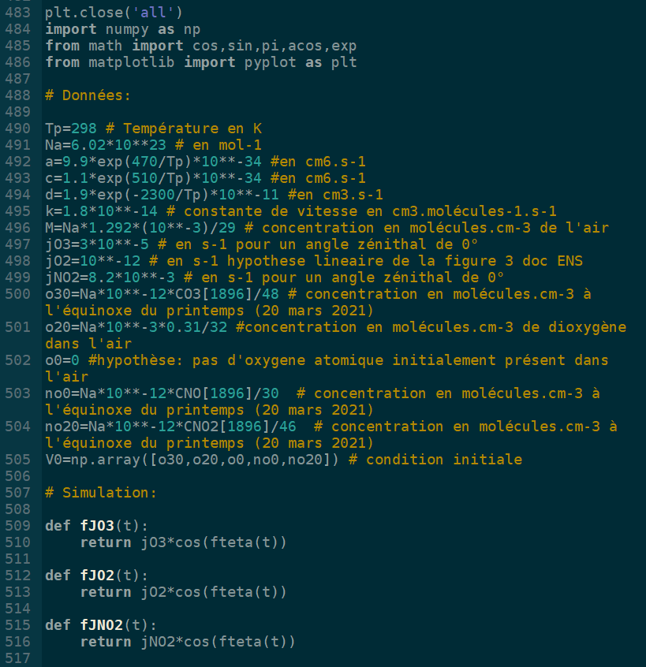
ANNEXE :
● Programme python :
28

Slide 29
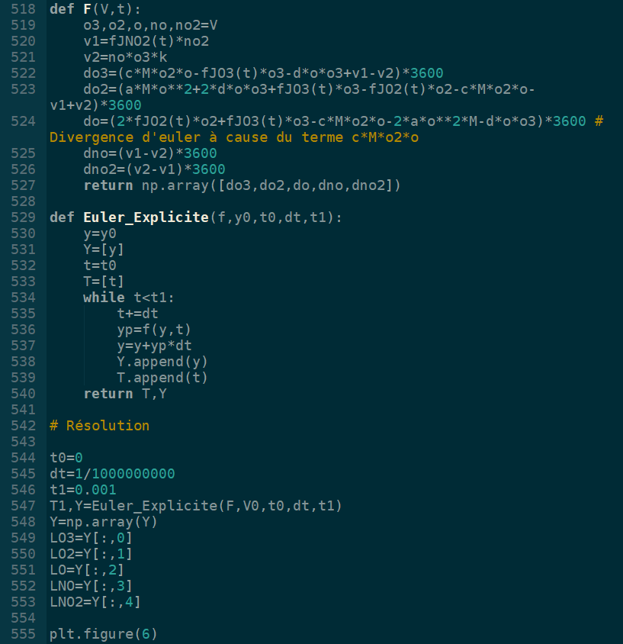
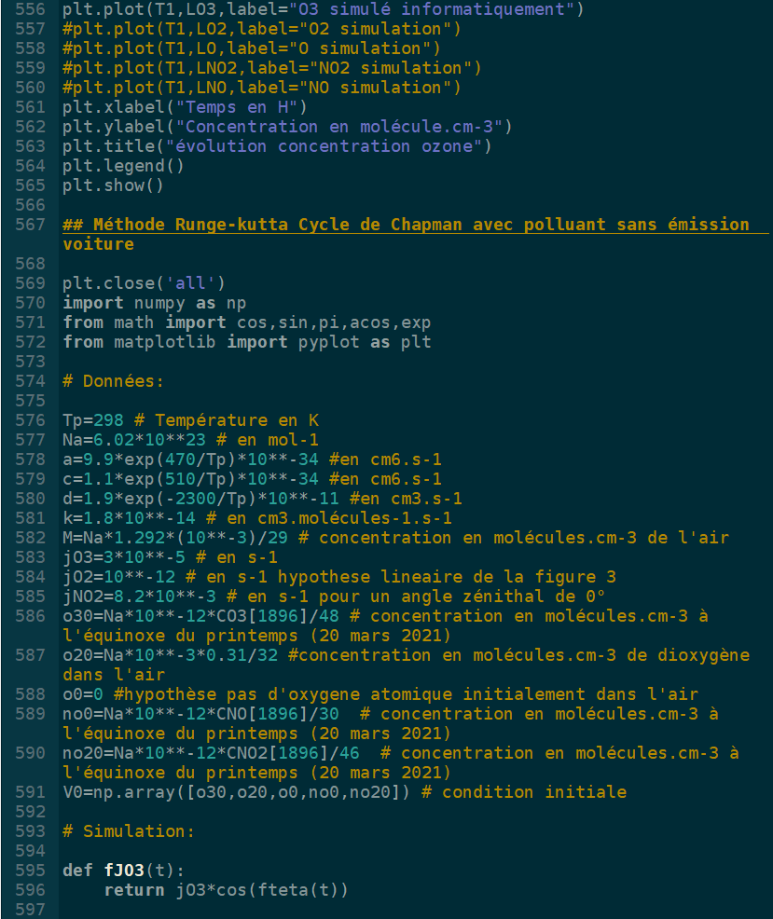
ANNEXE :
● Programme python :
29

Slide 30
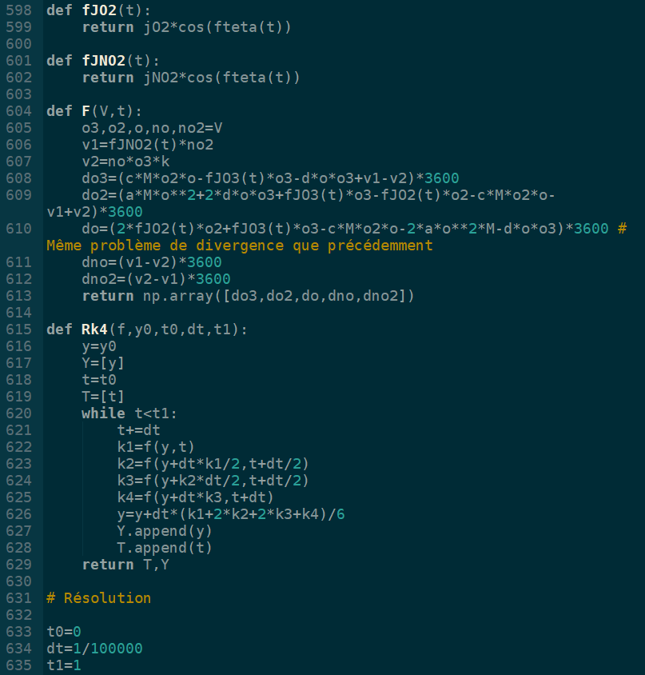
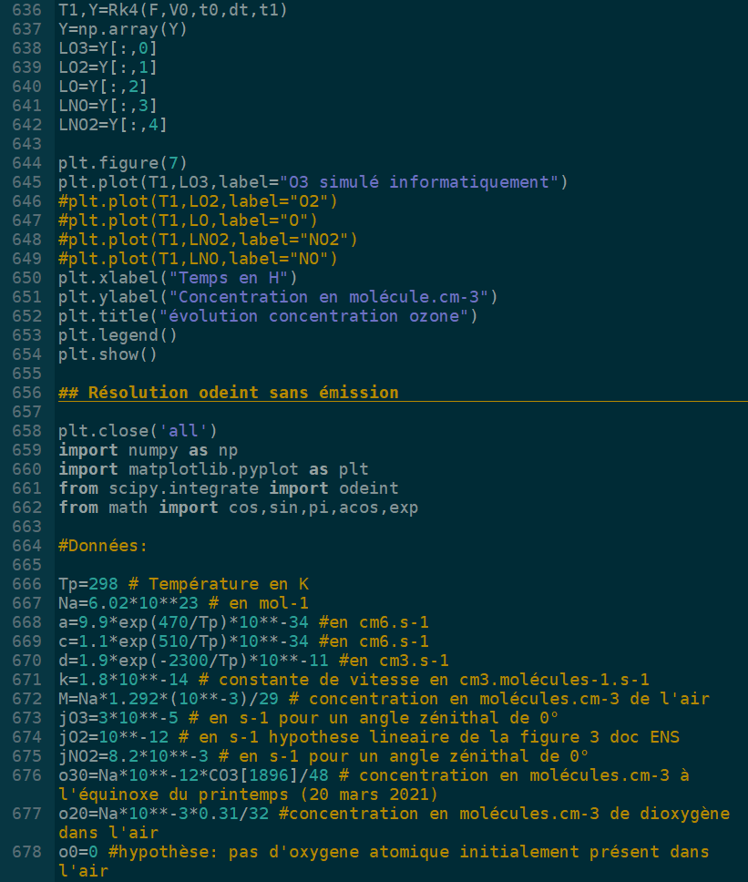
ANNEXE :
● Programme python :
30

Slide 31
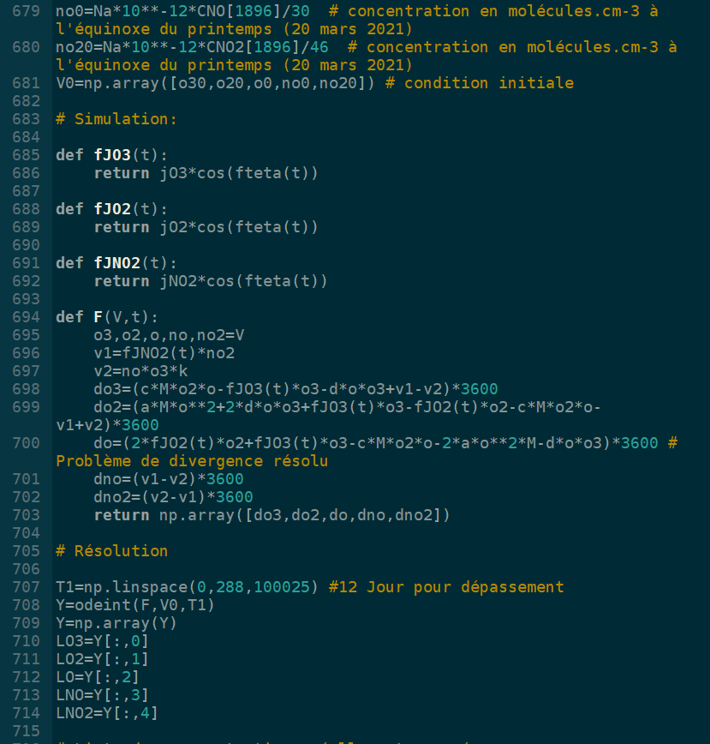
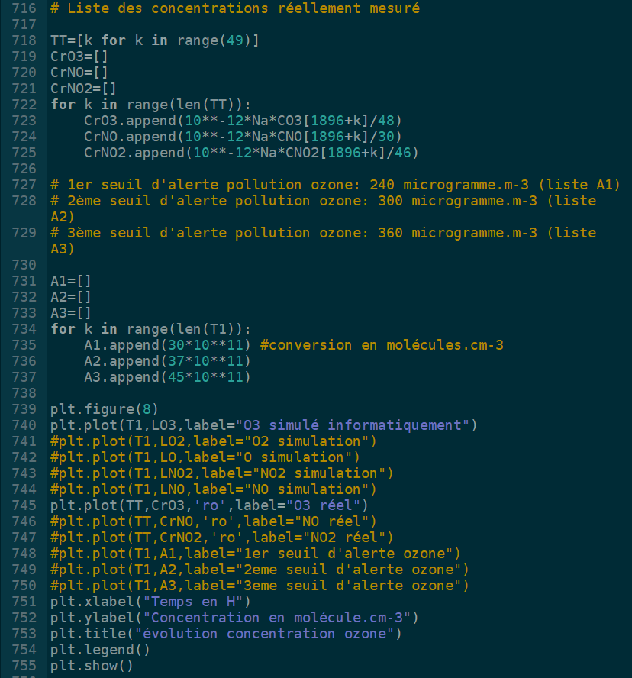
ANNEXE :
● Programme python :
31

Slide 32
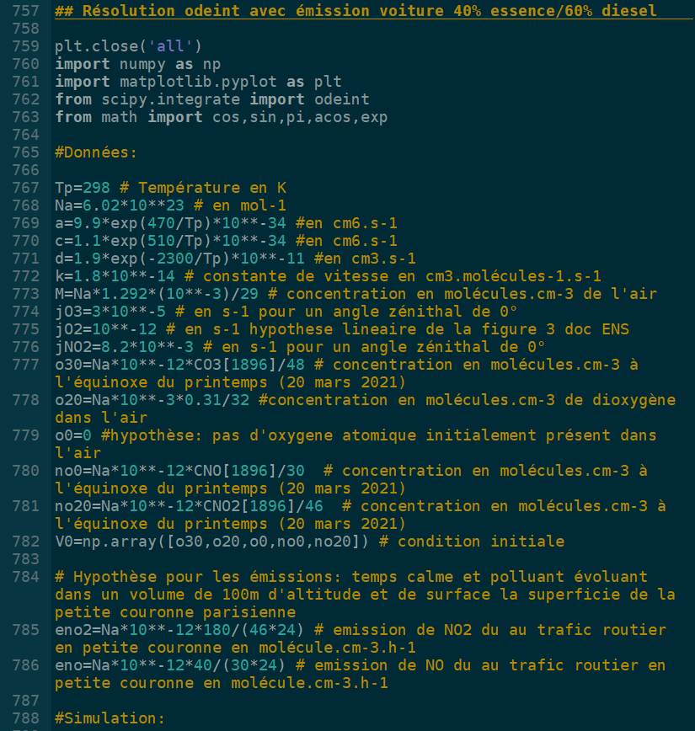
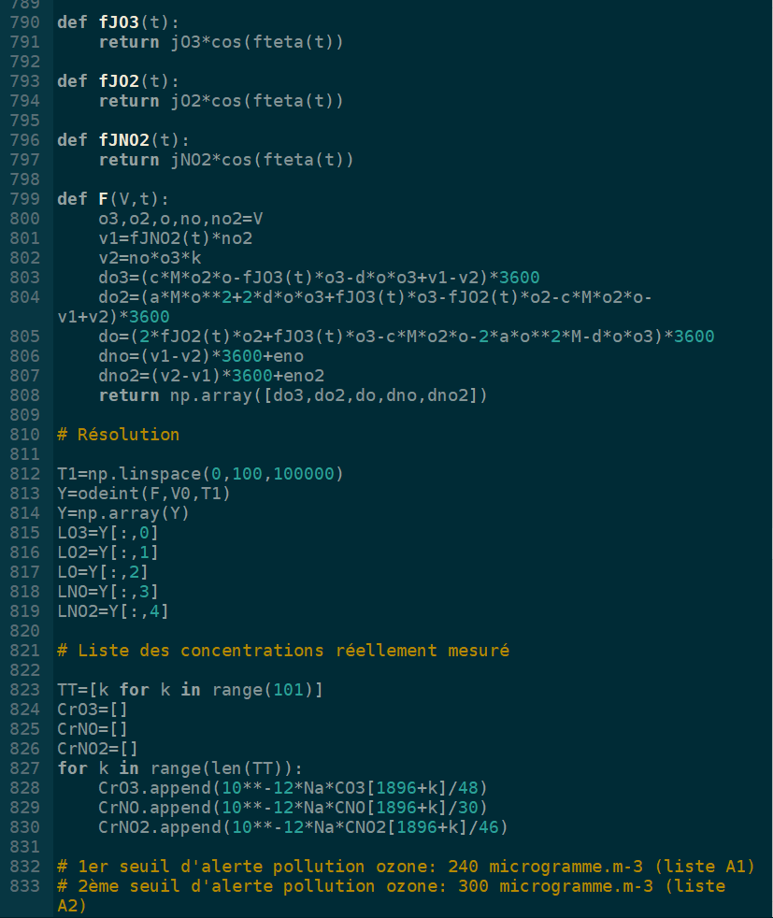
ANNEXE :
● Programme python :
32

Slide 33
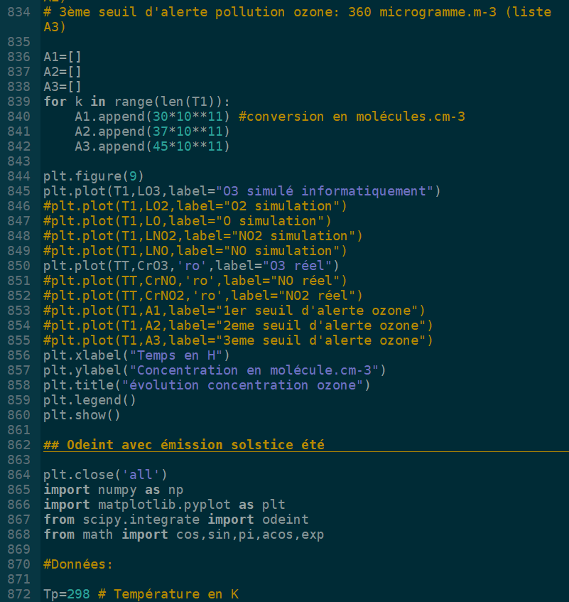
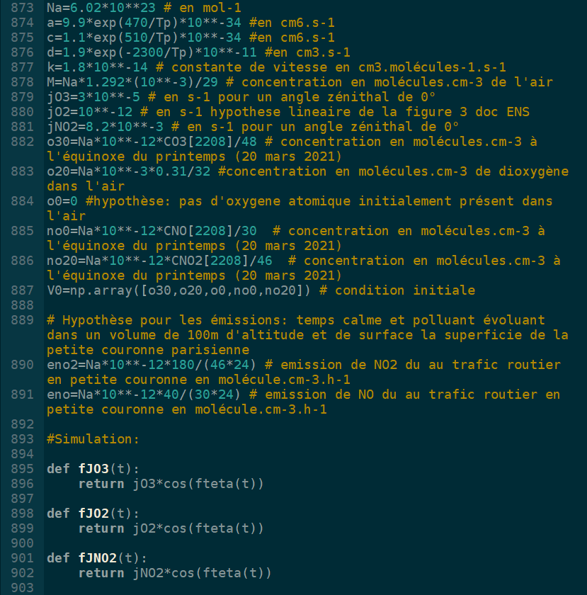
ANNEXE :
● Programme python :
33

Slide 34
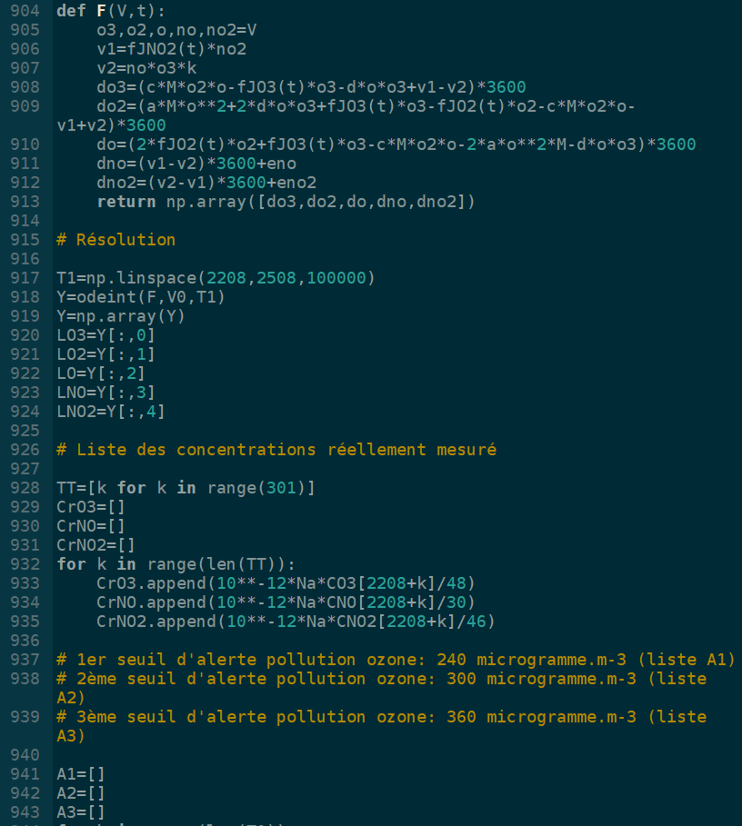
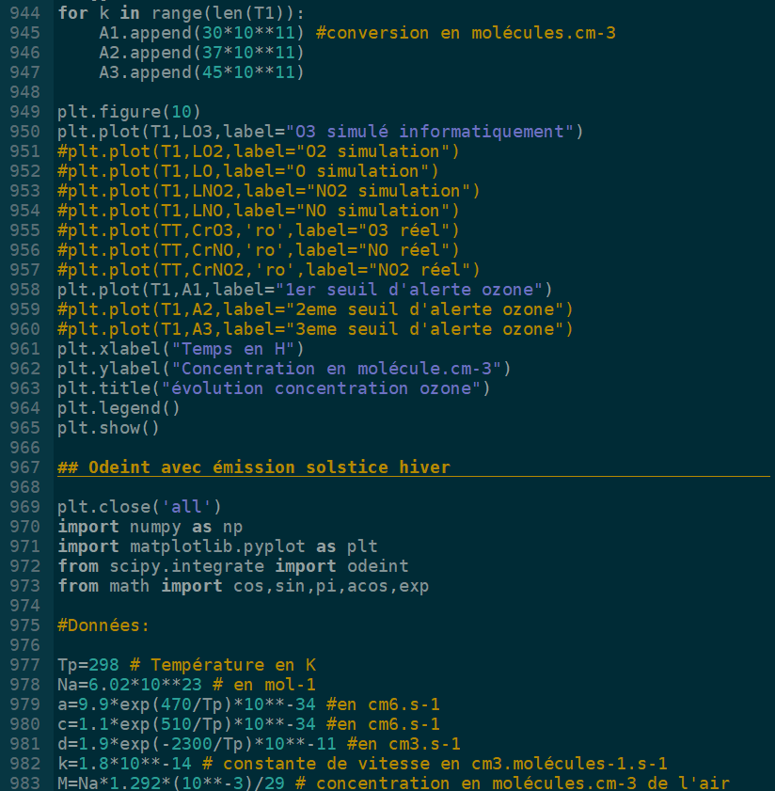
ANNEXE :
● Programme python :
34

Slide 35
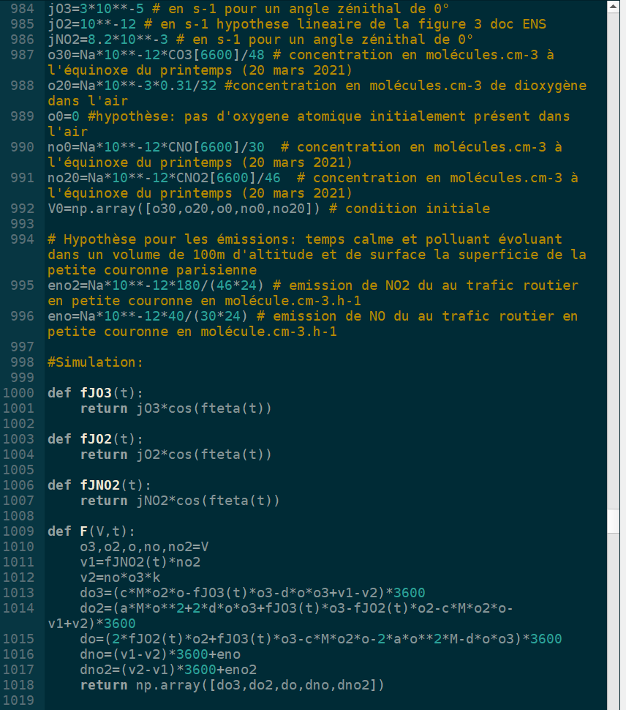
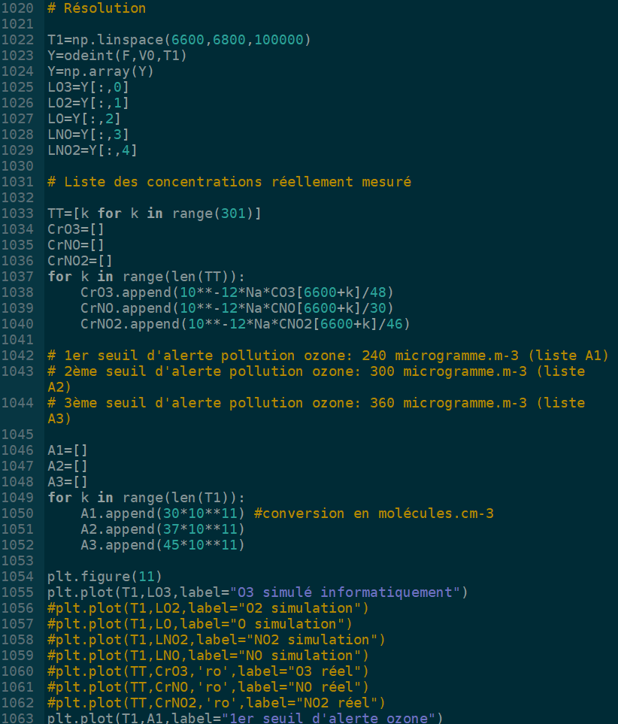
ANNEXE :
● Programme python :
35

Slide 36


ANNEXE :
● Programme python :
36

Slide 37


ANNEXE :
● Programme python :
37

Slide 38


ANNEXE :
● Programme python :
38

Slide 39


ANNEXE :
● Programme python :
39

Slide 40

ANNEXE :
● Programme python/ Données de la simulation :
●
[O30] : concentration initiale
τNO : temps de vie de NO
● JNO2 = 1/τNO2
(angle zénithal 0°)
τNO2 : temps de vie NO2
[M] : Concentration en molécule d’air (80% N2 20% O2)
● JO3 = (angle zénithal 0°)
● JO2= (angle zénithal 0° avec hypothèse linéaire)
Données simulation diapo 12/13 :
Soit T : température en K
40

Slide 41


ANNEXE :
● Document utilisé :
Source : ENS-lyon physique M Ayachi
Source : INSEE
Approximation linéaire pour JO2
41

